Slide 1
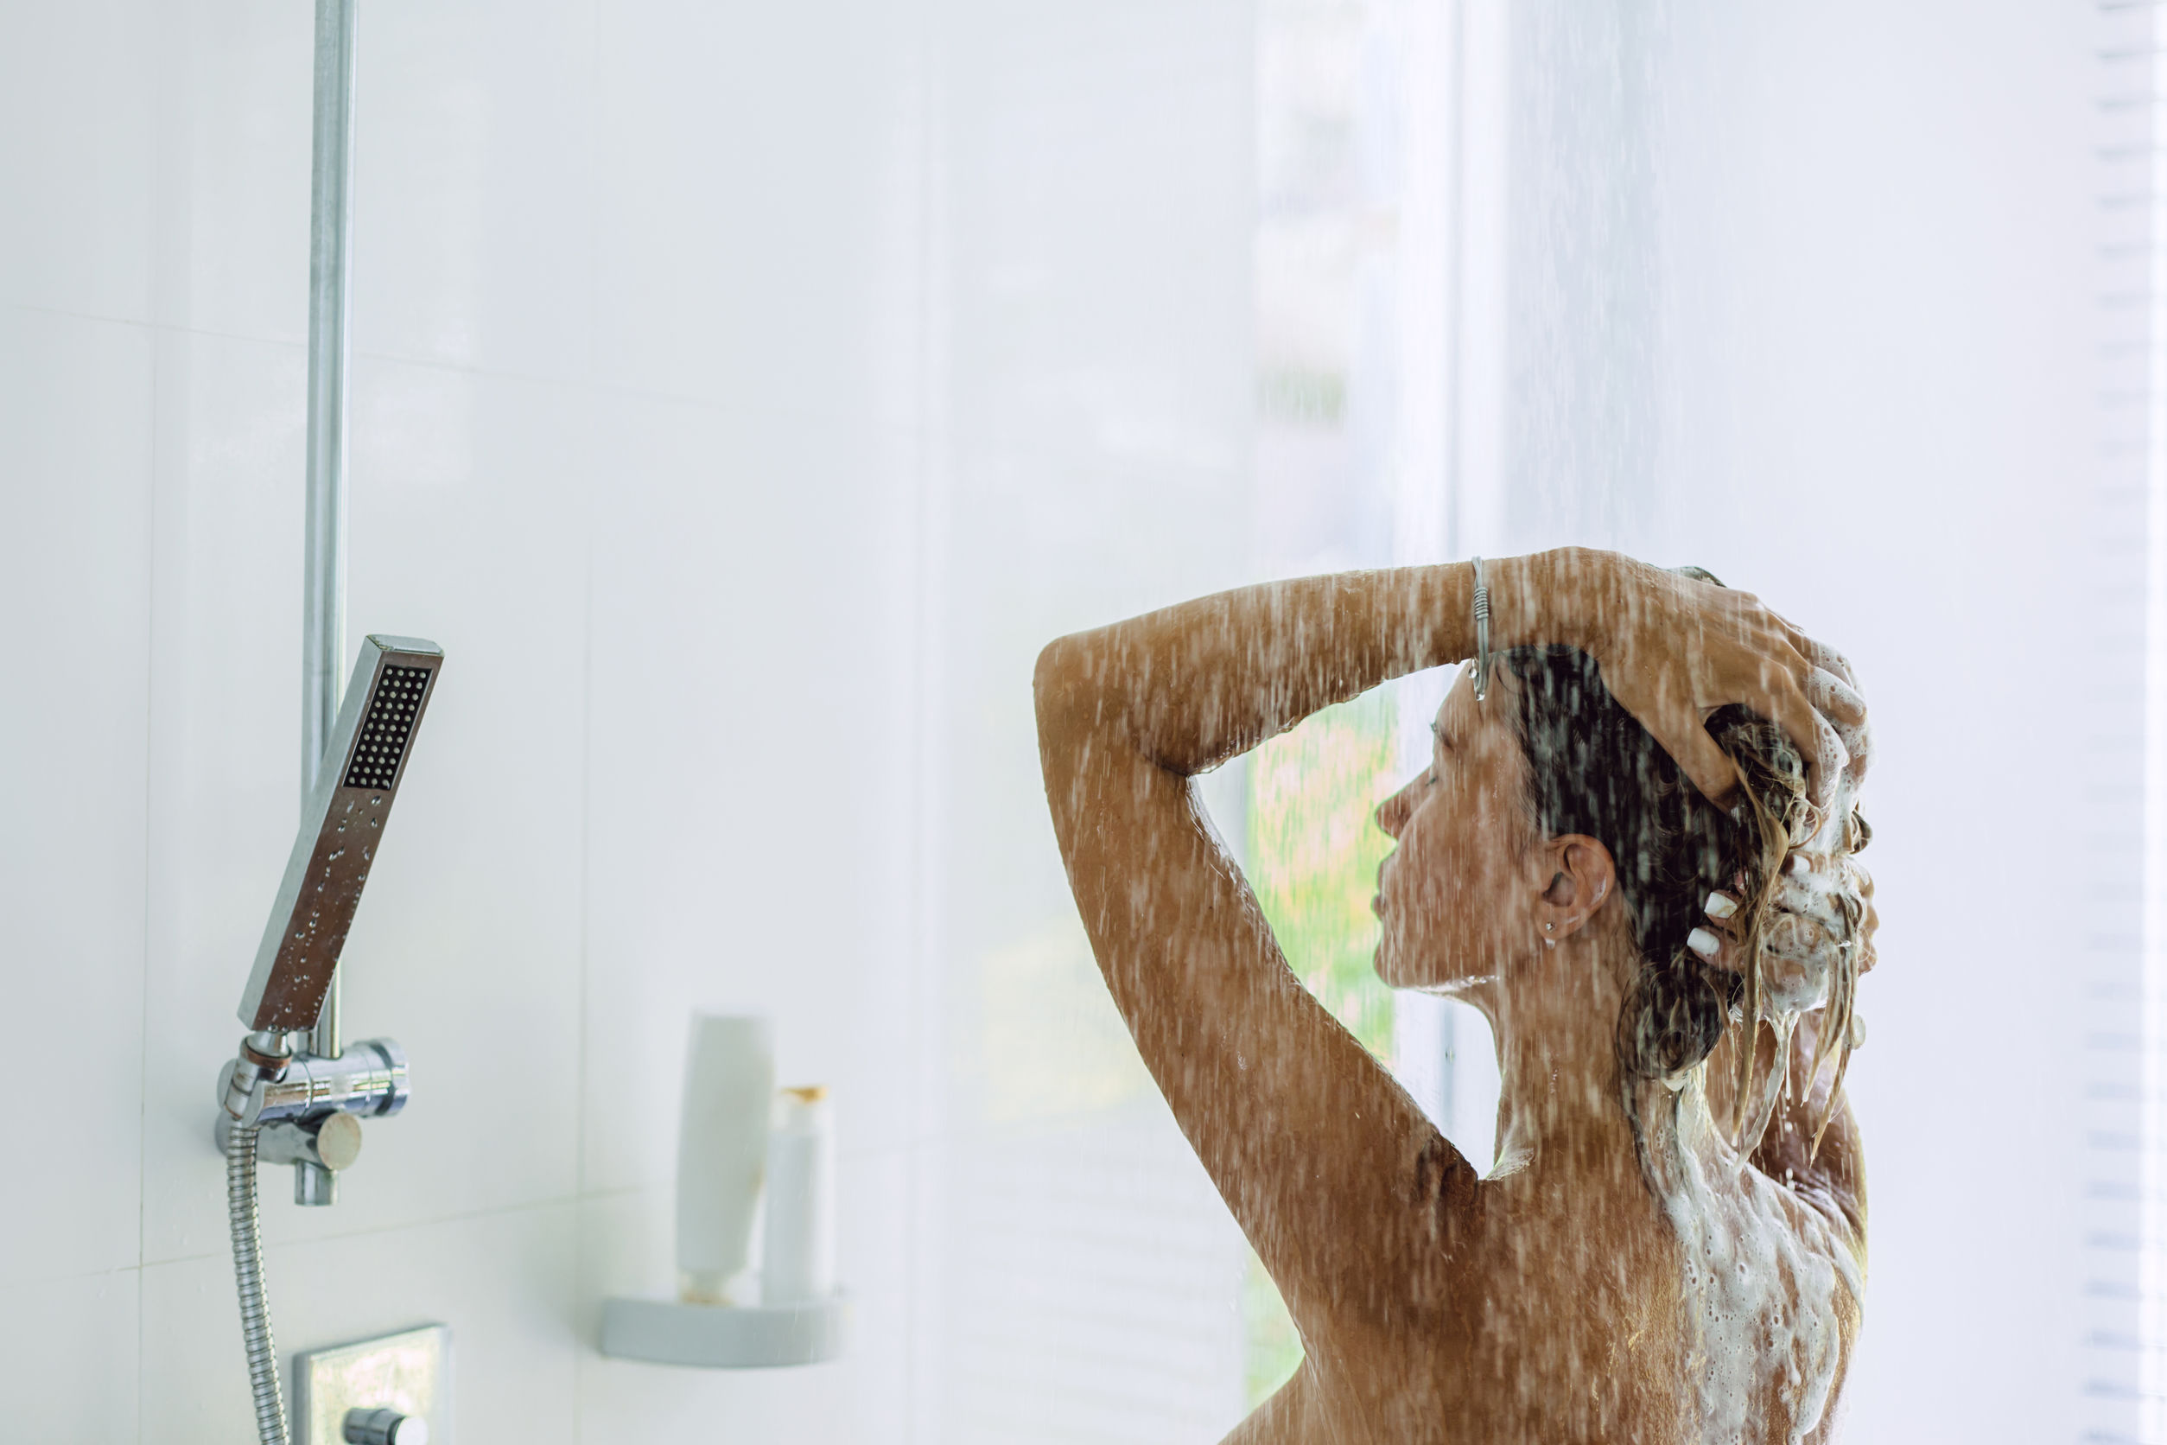
Zuivering en hergebruik van grijswater
20% drinkwaterbesparing in de praktijk

Slide 2
Zuivering en hergebruik van grijswater
Regenwater is geen grijswater
Grijswater is licht verontreinigd afvalwater van:
Douche
Bad
Wastafels
(Wasmachine)
Zwartwater is het afvalwater van:
Toiletten
keuken
20% drinkwaterbesparing in de praktijk

Slide 3
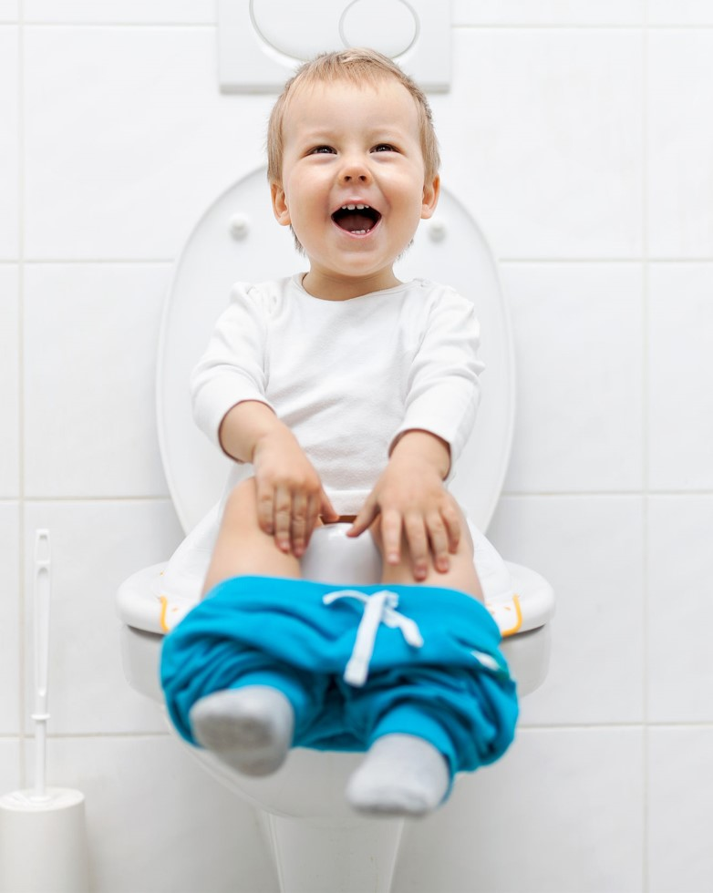
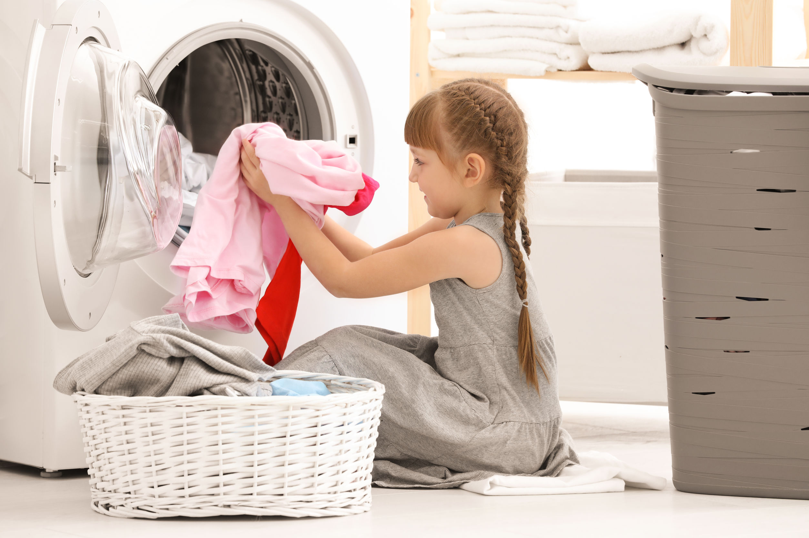
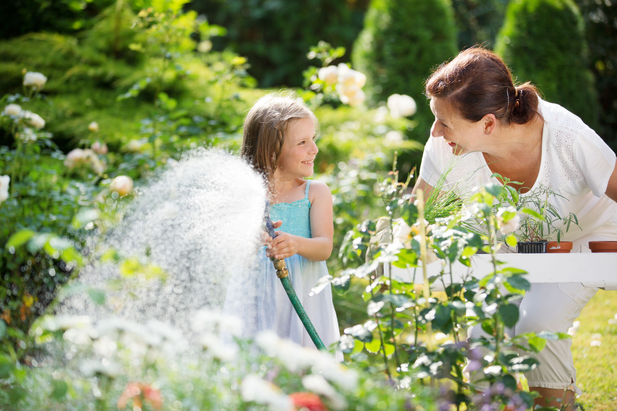
Zuivering en hergebruik van grijswater
20% drinkwaterbesparing in de praktijk

Slide 4
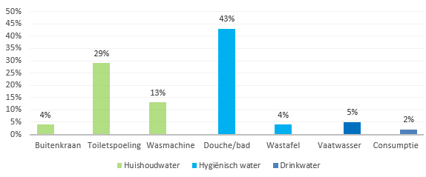
Zuivering en hergebruik van grijswater
20% drinkwaterbesparing in de praktijk

Slide 5
Zuivering en hergebruik van grijswater
20% drinkwaterbesparing in de praktijk

Slide 6
Zuivering en hergebruik van grijswater
Zuivering
Haren
Huidschilfers/vetten/bacteriën
Zeep en shampoo
…..
20% drinkwaterbesparing in de praktijk

Slide 7
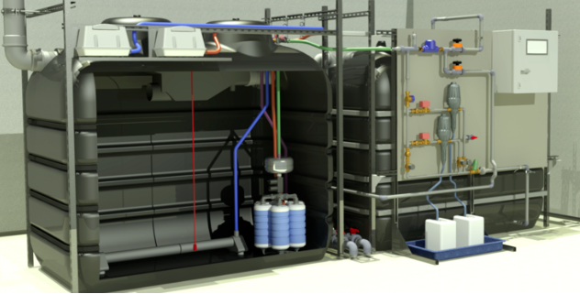
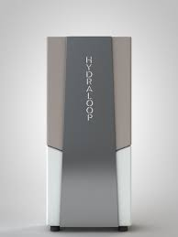
Zuivering en hergebruik van grijswater
Zuiveringstechnieken
Membrane BioReactor (MBR)
Moving BioBed Reactor (MBBR)
20% drinkwaterbesparing in de praktijk

Slide 8
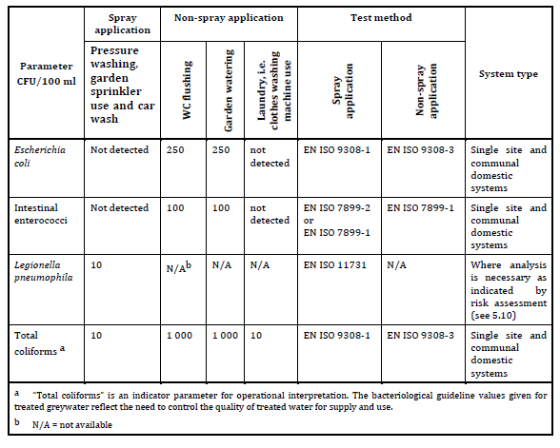
Waterkwaliteit gezuiverd grijswater
Normen
EN-16941-2 → BS 8525-2
NSF/ANSI Standard 350
20% drinkwaterbesparing in de praktijk

Slide 9
Grijswaterrecyclingsysteem
20% drinkwaterbesparing in de praktijk

Slide 10
Grijswaterrecyclingsysteem
20% drinkwaterbesparing in de praktijk

Slide 11
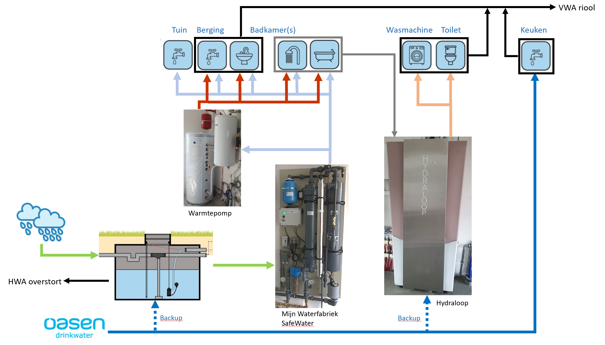
Projectvoorbeelden
Woning Boskoop
Regenwatergebruik +
recycling grijswater
90% besparing op
drinkwater
40% minder
afvalwater
20% drinkwaterbesparing in de praktijk

Slide 12
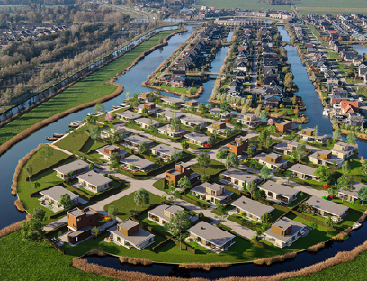
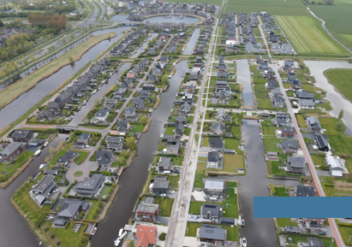
Projectvoorbeelden
24 woningen Blitsaerd West en Oost, Leeuwarden
Recycling grijswater
Subsidie € 2.000,- gemeente Leeuwarden
Waterbesparing 25-45%
20% drinkwaterbesparing in de praktijk

Slide 13
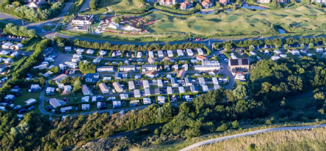
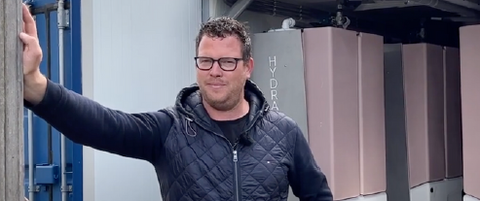
Projectvoorbeelden
Camping Weltevreden, Zoutelande
Recycling douche- en badwater
Hergebruik voor toiletten en irrigatie
Waterbesparing 1.500m³/jaar
20% drinkwaterbesparing in de praktijk

Slide 14
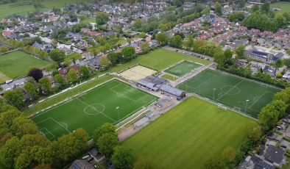
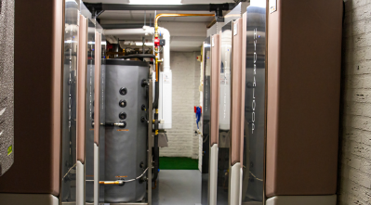
Projectvoorbeelden
Voetbalclub ONT, Opeinde
Recycling grijswater van 63 douches
Hergebruik voor toiletten
Waterbesparing 300m³/jaar
20% drinkwaterbesparing in de praktijk

Slide 15
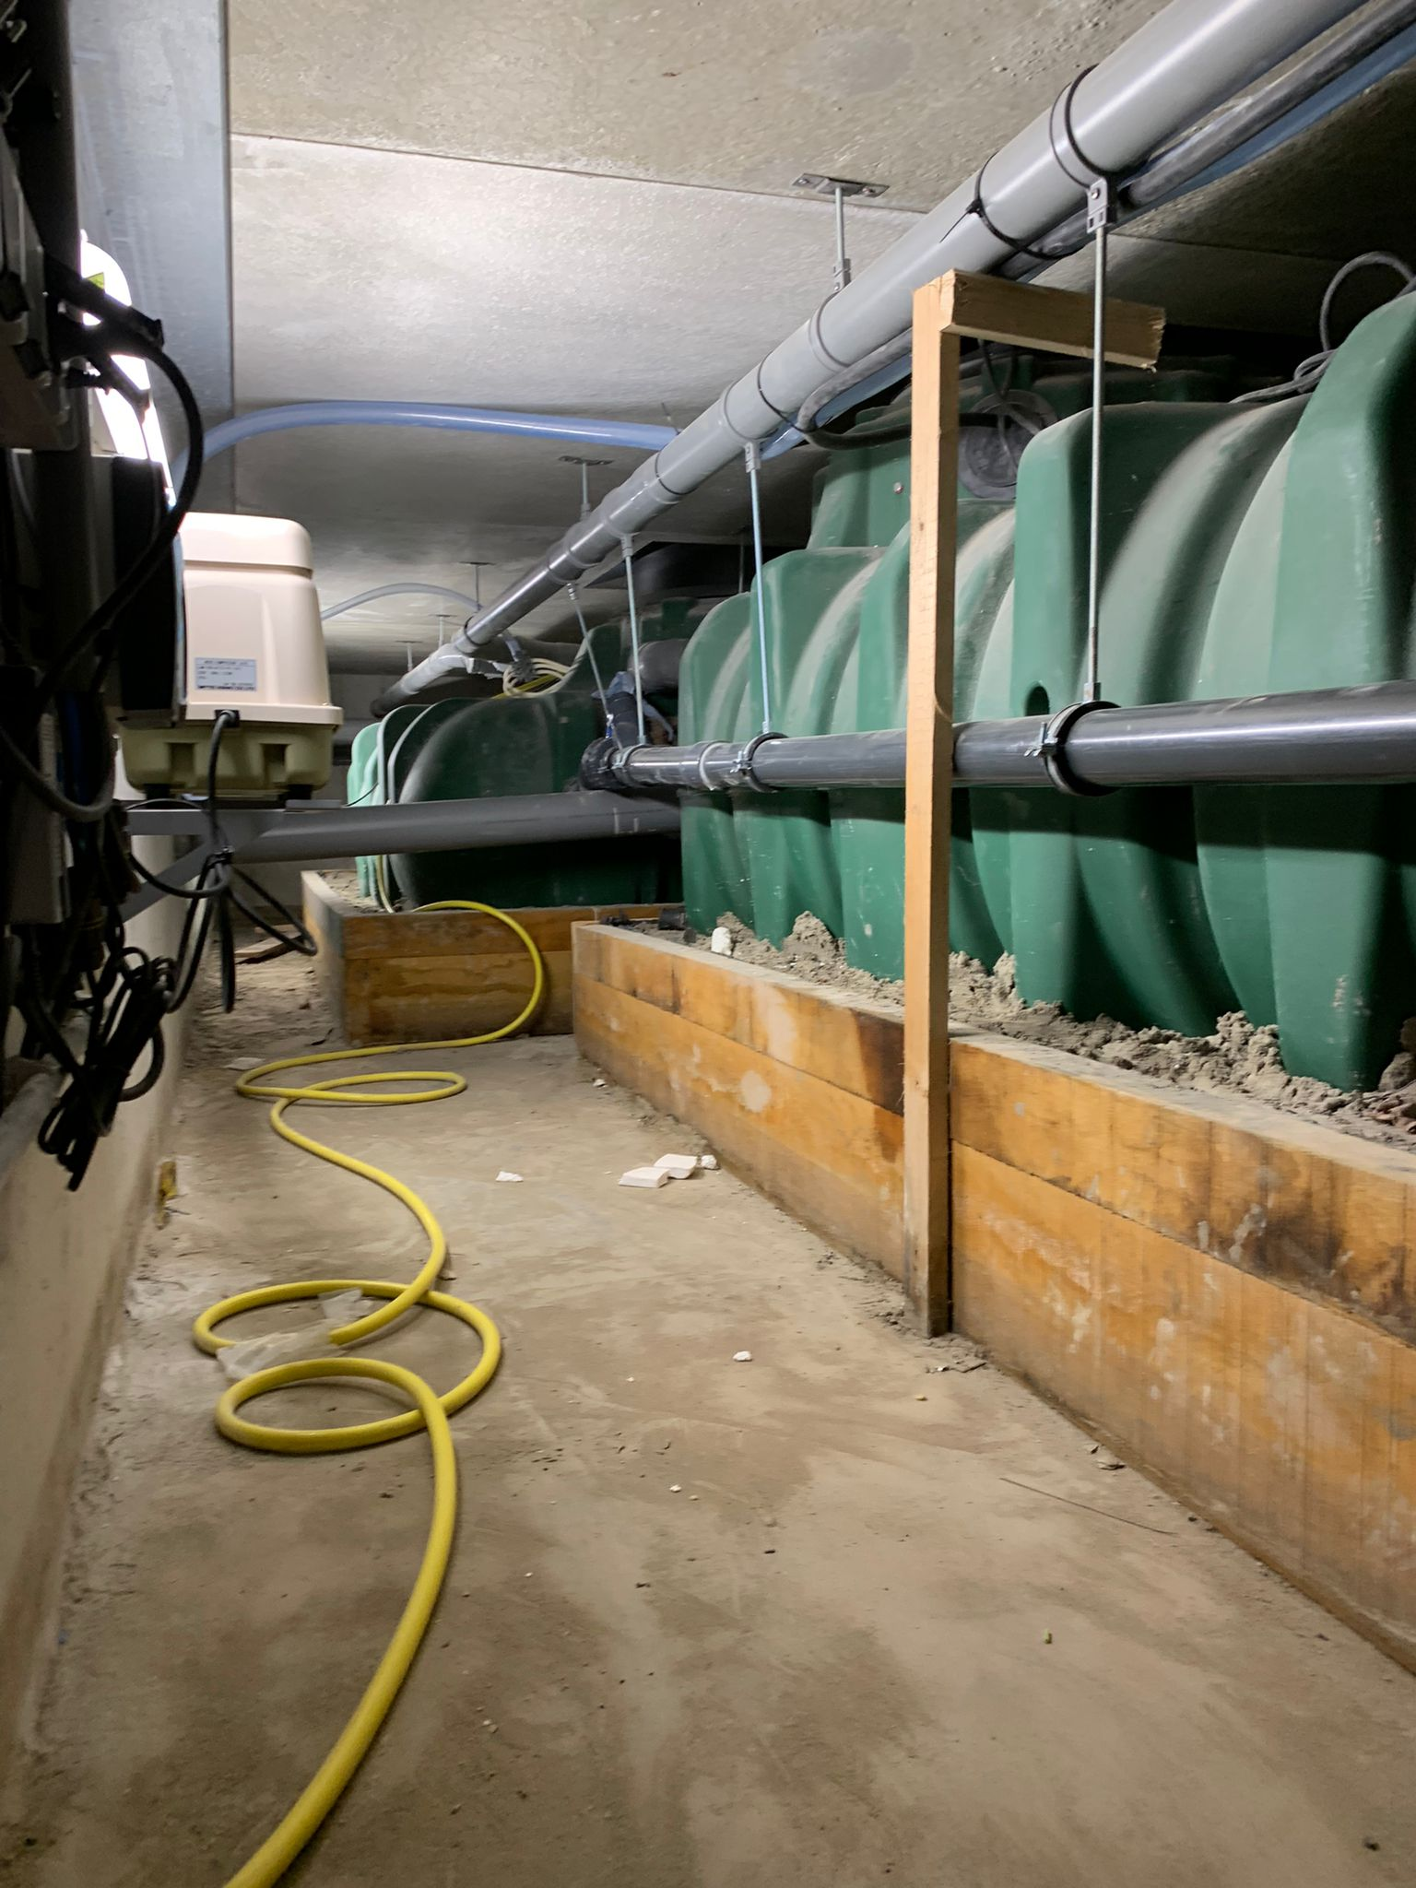
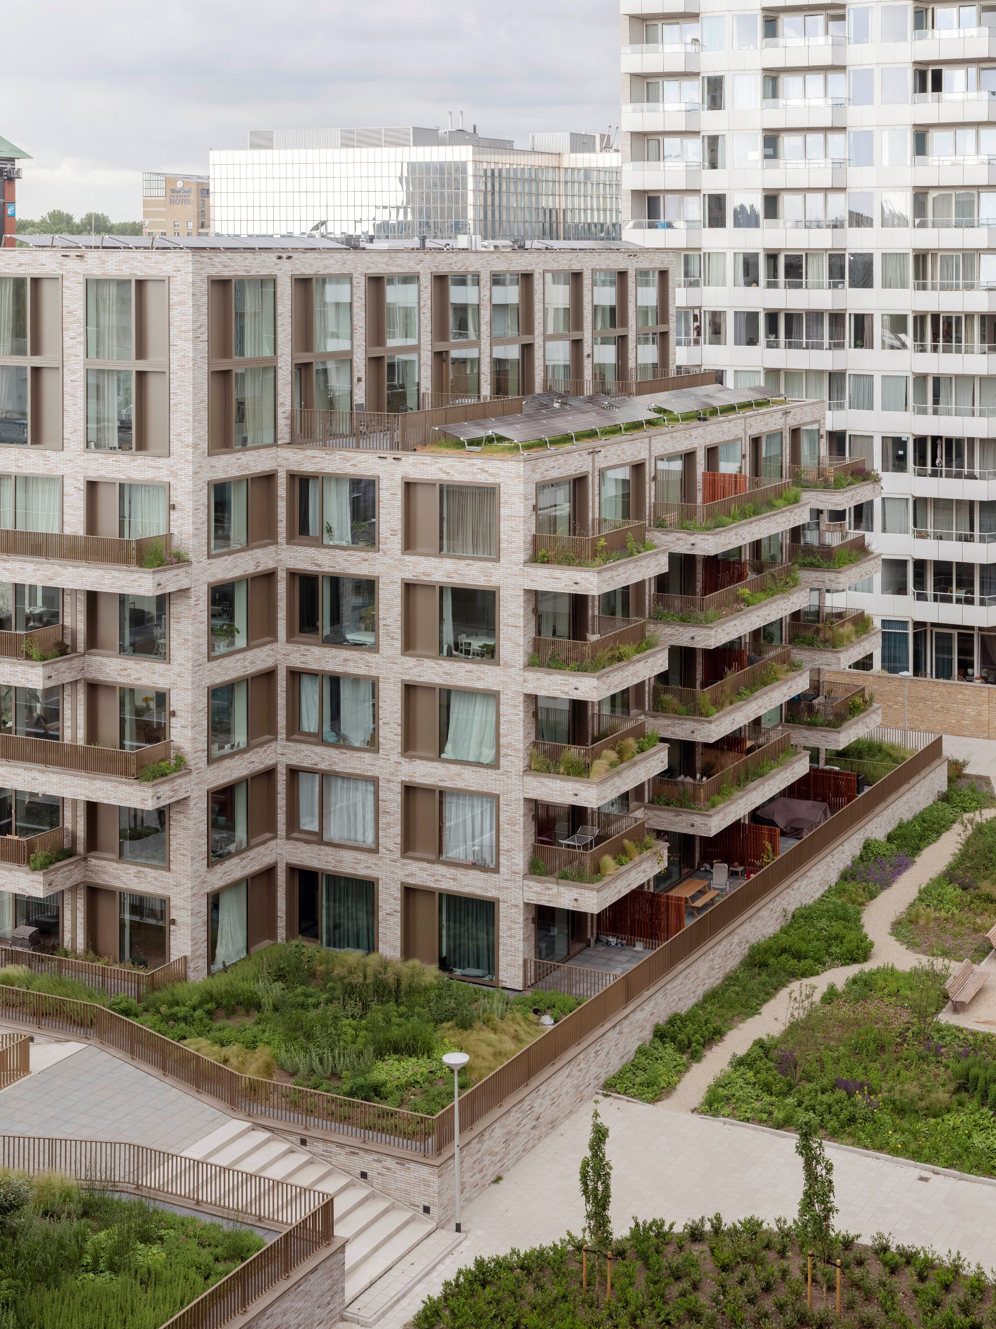
Projectvoorbeelden
Natuurinclusief bouwen
bij appartementen
Mannoury Amsterdam
Recycling douchewater
Hergebruik voor groen op
daken en balkons
20% drinkwaterbesparing in de praktijk

Slide 16
Wetgeving
Grijswater als bron voor huishoudwater nog niet in drinkwaterbesluit
Woning: eigen verantwoordelijkheid
Appartementen/scholen/sportcentra/hotels: toestemming IL&T
Europees al wel geregeld: EN-16941-2
20% drinkwaterbesparing in de praktijk

Slide 17
Potentieel grijswater
Technisch uitstekend mogelijk
Besparingspotentieel tot 45%
Woningen
Appartementen
Sportcentra/campings/hotels
Natuurinclusief bouwen
Verruiming Nederlandse wetgeving
20% drinkwaterbesparing in de praktijk

